Slide 1
당신이 일자리를 찾는 가장 쉬운 방법 JAVARAJOB!.
3rd PROJECT BY pent A corn
김준혁 | 최동철 | 김동범

Slide 2
목차
프로젝트 개요
계획 및 일정
진행 상황
향후 계획

Slide 3
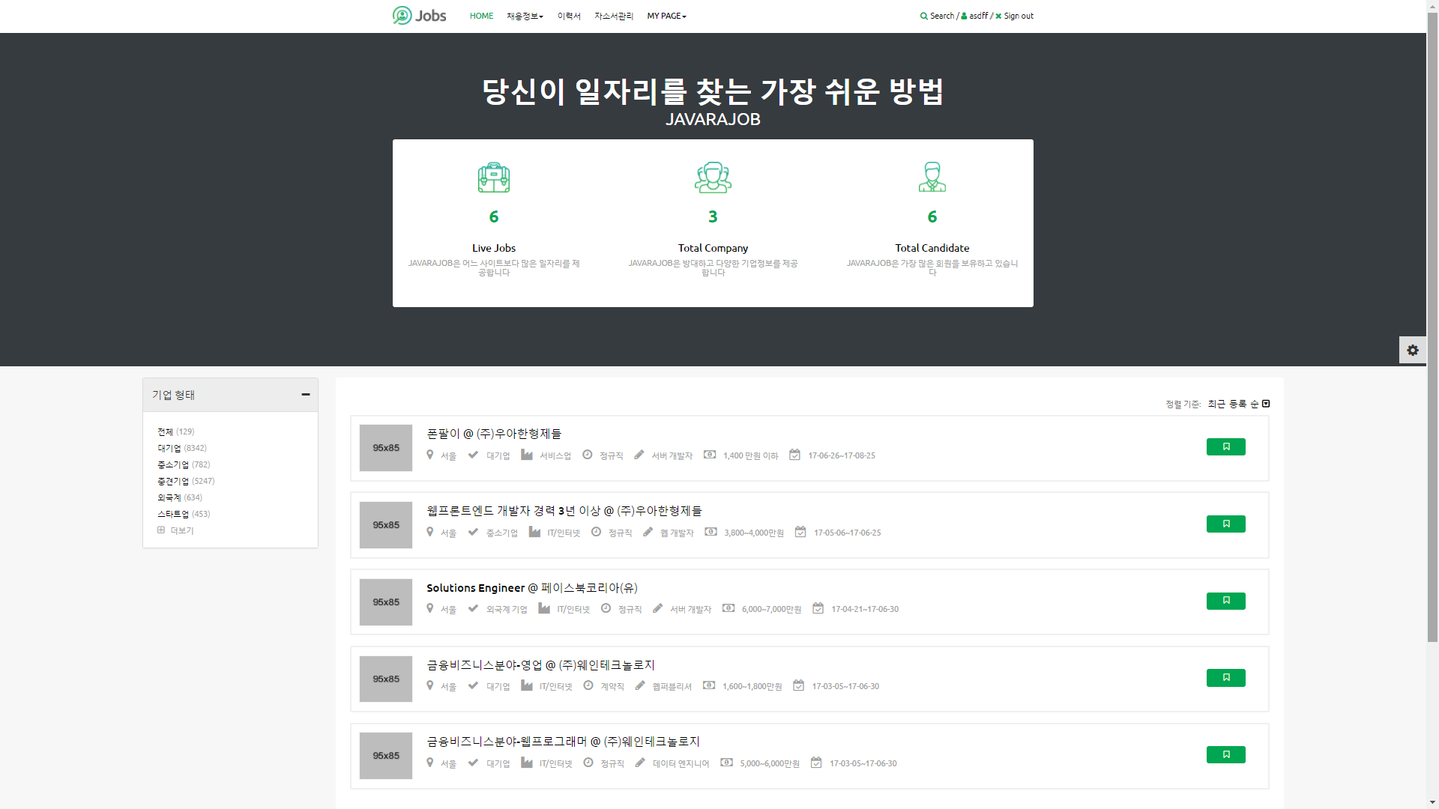
프로젝트 개요

Slide 4
프로젝트 개요
요구사항정의서
기능 | 세부 기능 | 요구사항 | 우선순위 | 진행상황
계정 관리 | 회원가입 | id/pw와 개인 정보를 입력하여 회원가입을 한다 | 1 | O
 | 로그인 | DB에 등록된 계정을 통해 로그인 한다 | 1 | O
 |  | facebook 계정을 통해 로그인 한다 | 4 | X
 | ID/PW 찾기 | 분실한 id/pw 정보를 등록된 email을 통해 전달 받도록 한다 | 5 | X
 | 로그아웃 | 접속된 계정을 해제한다. | 2 | O
 | 회원정보 수정 | 현재 계정의 회원 정보를 수정한다 | 2 | O
 | 관심 채용 정보 | 현재 계정에서 등록한 관심 공고 목록을 불러옴 | 2 | X
 |  | 현재 계정에 등록한 관심 공고를 삭제할 수 있다 | 2 | X
 | 지원한 채용 정보 | 현재 계정에서 지원한 관심 공고 목록을 불러옴 | 2 | X
 | 문의 하기 | 문의한 정보를 조회할 수 있음 | 4 | X
 |  | 문의한 내역을 삭제할 수 있음 | 5 | X

Slide 5
프로젝트 개요
요구사항정의서
기능 | 세부 기능 | 요구사항 | 우선순위 | 진행상황
채용 정보 조회 | 검색 | ajax 비동기식으로 연관 검색어가 표시되도록 한다 | 3 | X
 |  | filter를 통해 조회할 데이터의 속성을 변경할 수 있도록 한다 | 1 | 진행중
 |  | 정렬 기능으로 원하는 방식으로 데이터를 정렬할 수 있도록 한다 | 3 | 진행중
 | 페이지 변경 | 페이지를 변경하면서 list되는 정보를 조회한다 | 3 | 진행중
 | 관심기업 등록 | 원하는 공고를 관심 공고로 bookmark할 수 있도록 한다 | 2 | 진행중
 | 세부 정보 조회 | 공고에 대한 자세한 내용을 popup 형식으로 표시한다 | 2 | O
 | 달력으로 표시 | calendar 형태로 채용공고를 나타낸다 | 2 | X
 |  | ajax 비동기식으로 filter를 하면서 나타나는 데이터를 변경한다 | 4 | X
이력서 관리 | - | 자동 저장기능을 통해 이력서가 저장됨 | 4 | X
 |  | 이력서 사진 등록이 가능함 | 2 | 진행중
 |  | 작성된 이력서를 pdf 형태로 변환함 | 5 | X
자기소개서 관리 | - | 현재 계정에서 등록한 자기소개서 목록을 불러옴 | 1 | X
 |  | drag&drop 방식으로 자기소개서를 등록함 | 3 | X
 |  | 현재 계정에 등록된 자기소개서를 삭제할 수 있다 | 3 | X

Slide 6
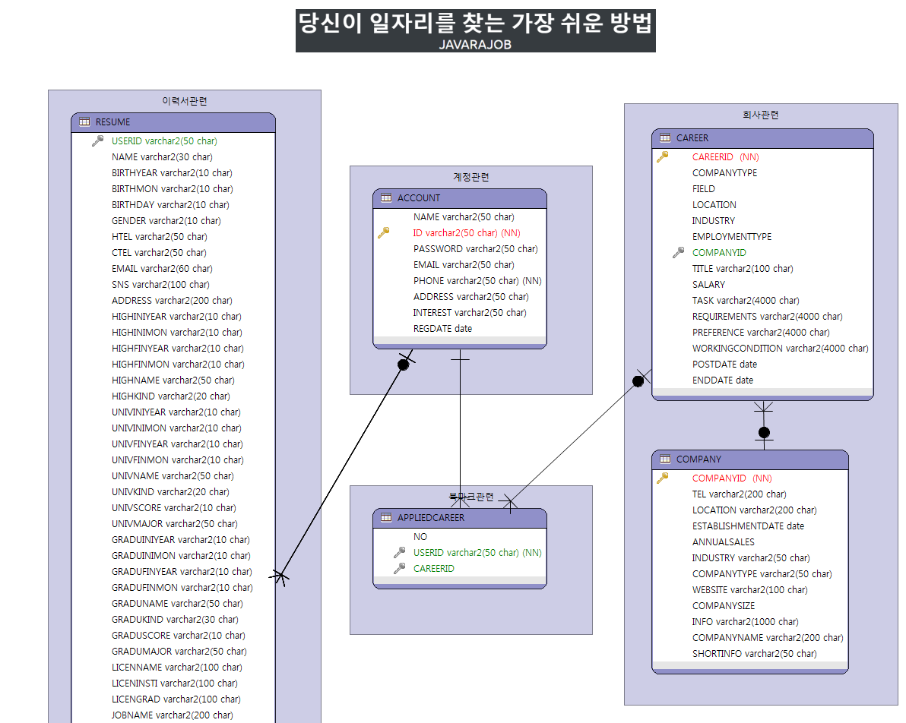

프로젝트 개요
ERD
…

Slide 7
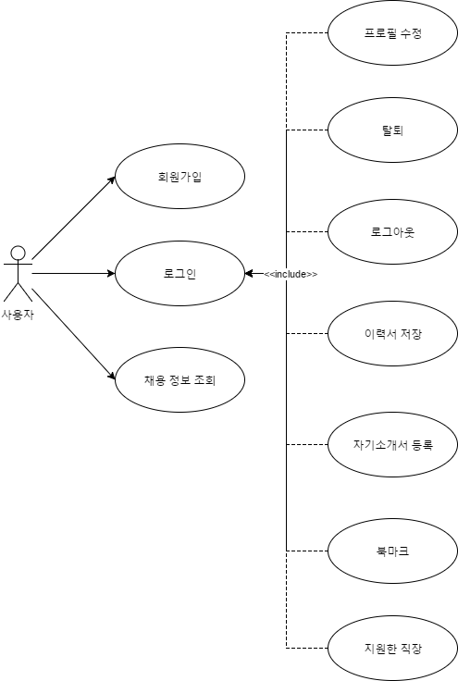
프로젝트 개요
유스케이스

Slide 8
계획 및 일정
6월 |  |  |  |  |  |  |  |  |  |  |  |  |  |  |  |  |  |  |  |  |  | 7월
1 | 2 | 5 | 6 | 7 | 8 | 9 | 12 | 13 | 14 | 15 | 16 | 19 | 20 | 21 | 22 | 23 | 26 | 27 | 28 | 29 | 30 | 4 | 5 | 6
기획
기획
 |  |  |  | 자료조사
 |  |  |  | 자료조사
 |  |  |  |  |  |  | 설계
 |  |  |  |  |  |  | 설계
 |  |  |  |  |  |  |  |  |  | 구현
 |  |  |  |  |  |  |  |  |  | 구현
 |  |  |  |  |  |  |  |  |  |  |  |  |  |  |  |  |  |  |  | 디버깅

Slide 9
진행 상황
로그인 처리(세션 사용)
로그인

Slide 10
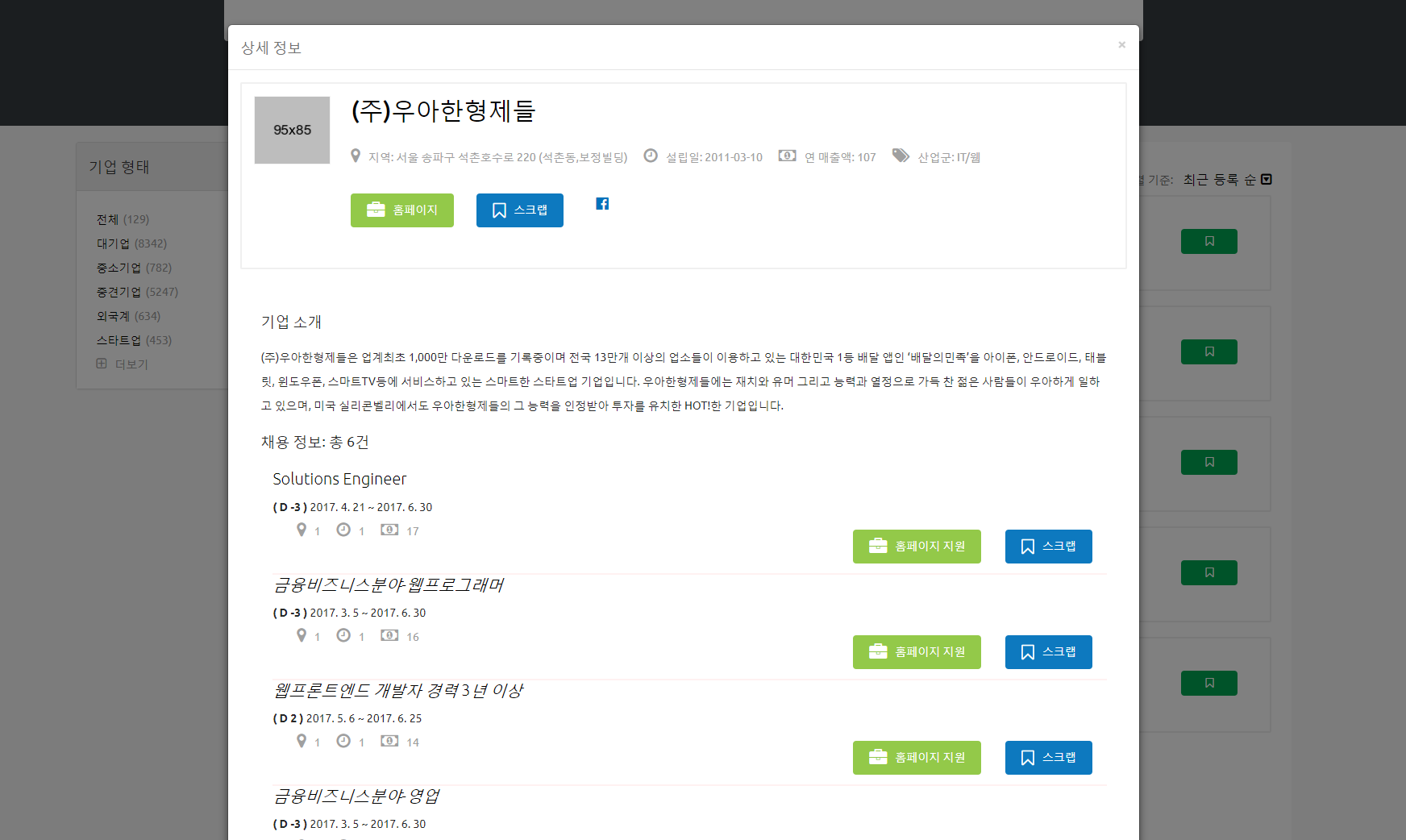
진행 상황
채용 공고 상세 정보 (모달을 이용한 팝업)

Slide 11
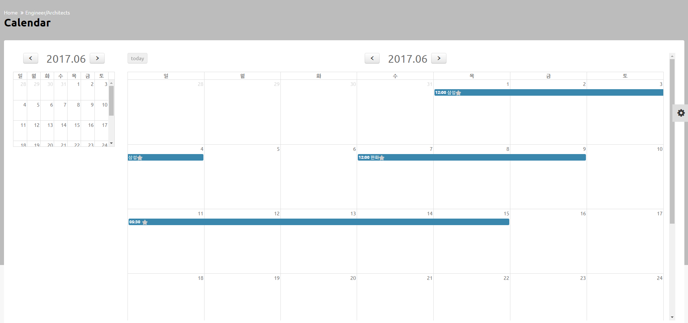
진행 상황
캘린더 구현(JAVASCRIPT 사용)

Slide 12
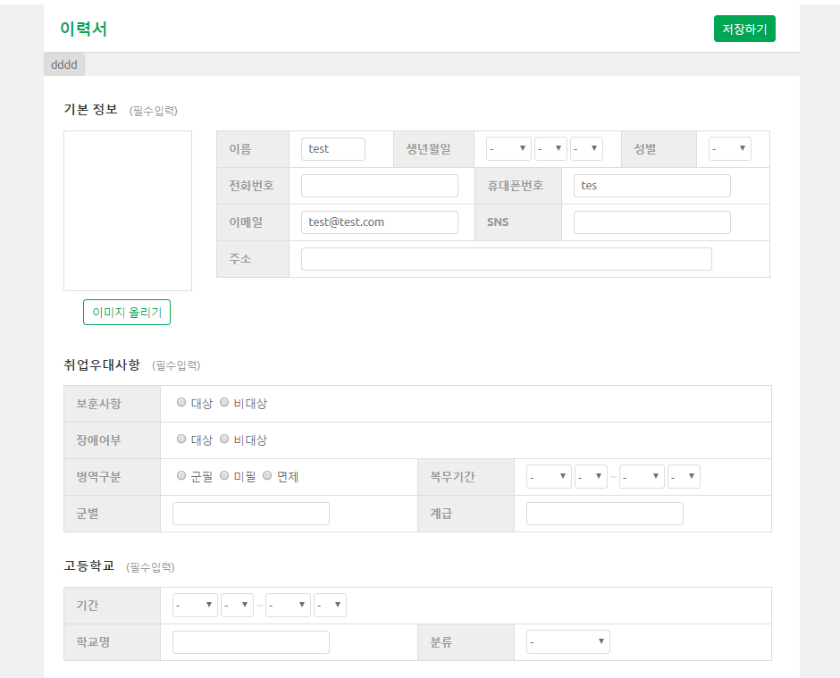
진행 상황
이력서 작성

Slide 13
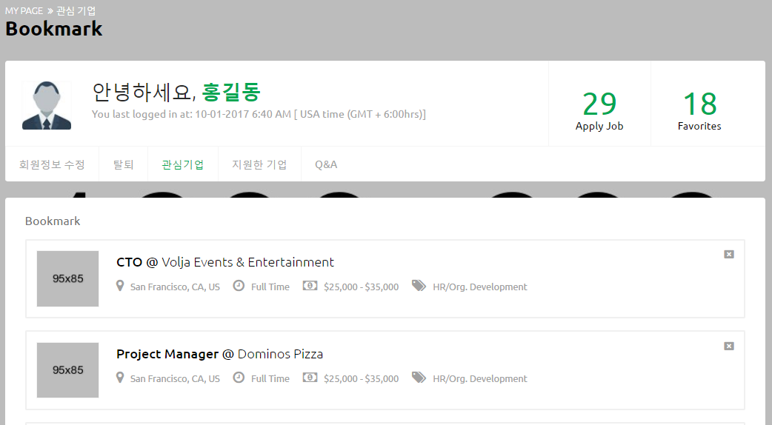
향후 계획
관심기업(장바구니) 기능

Slide 14
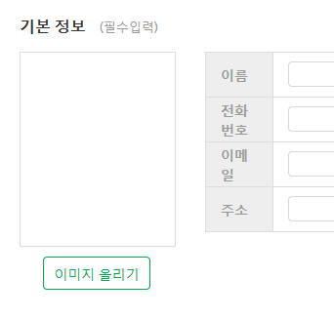
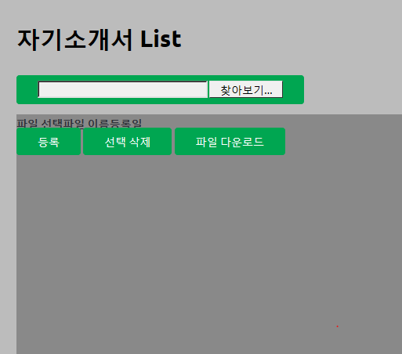
향후 계획
파일 업로드(이력서 사진, 자기소개서 파일)

Slide 15
감사합니다.

